Slide 1
5. Il “mito” del motore perpetuo
Fabio Bevilacqua

Slide 2
Il problema del motore perpetuo
Il “motore immobile” in Aristotele
Tre tipi
Tentativi di “Motori perpetui”
L'impossibilità di ottenere lavoro senza una compensazione
Leonardo
Cardano
Primi frutti: Stevino
Il rifiuto dell'Académie
La posizione di Planck

Slide 3
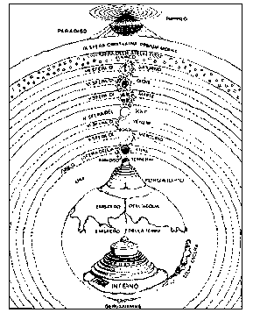
Il “motore immobile” in Aristotele
One day man will connect his apparatus to the very wheelwork of the universe [...] and the very forces that motivate the planets in their orbits and cause them to rotate will rotate his own machinery.
Nikola Tesla (1856-1943)

Slide 4
TENTATIVI DI COSTRUIRE IL MOTORE PERPETUO
Per molti secoli numerosi pensatori dedicarono risorse intellettuali e finanziarie al tentativo di trovare una macchina che potesse fornire una continua prestazione di lavoro senza una corrispondente compensazione. Essi credevano cioè nella possibilità di un perpetuum mobile (che non vuol dire moto perpetuo ma motore perpetuo).
Tali tentativi oggi sembrano ridicoli, essi invece furono estremamente importanti: anche i fallimenti infatti possono portare infine a grandi risultati positivi.

Slide 5
Tre tipi di “motori perpetui”
Prima specie
Appartiene a questa categoria una macchina che produca in uscita una quantità di energia maggiore di quella che consuma. Una volta avviata la macchina funzionerebbe indefinitamente autoalimentandosi, in evidente violazione del principio di conservazione dell'energia (primo principio della termodinamica

Slide 6
Seconda specie
Dispositivi di questo tipo dovrebbero essere in grado di convertire interamente il calore estratto da una sola sorgente a temperatura costante in lavoro. Ciò è in violazione del secondo principio della termodinamica: un esempio di macchina a moto perpetuo di seconda specie sarebbe una nave capace di avanzare sottraendo calore all'acqua del mare e trasformando quel calore in energia cinetica, senza cederne una parte ad una sorgente più fredda dell'acqua di mare.

Slide 7
Terza specie
Movimento continuo ma senza prestazione di lavoro (eliminazione attriti e forze dissipative)

Slide 8
The earliest designs of a perpetual motion machine dates back to 1150, by an Indian mathematician-astronomer, Bhaskara II. He described a wheel that he claimed would run forever.

Slide 9
15th century wheel by Taccola.

Slide 10
Tentativi di “Motori perpetui”

Slide 11
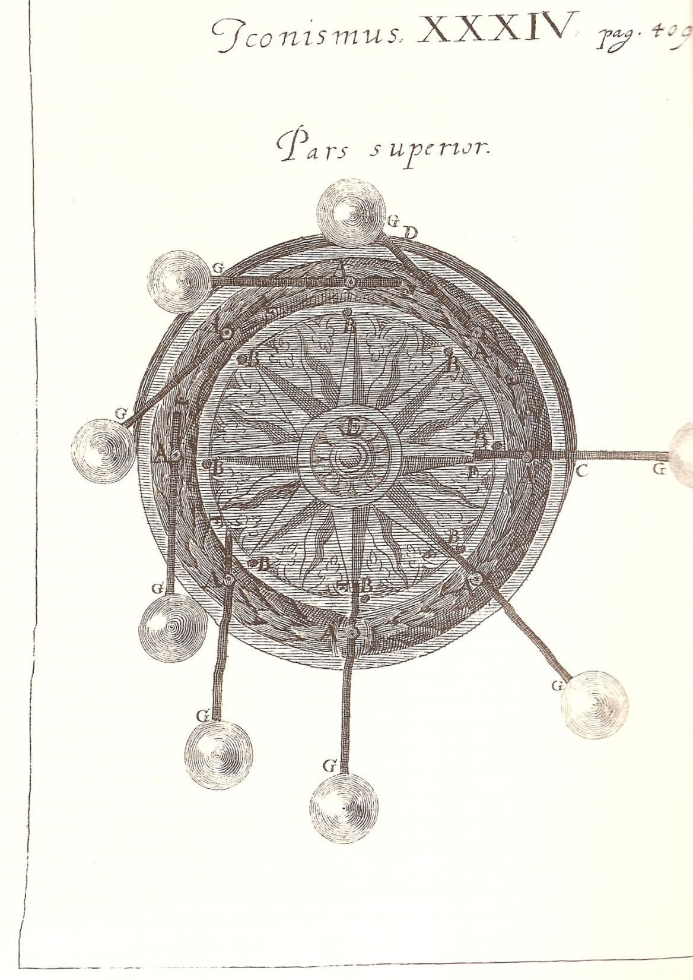

Slide 12
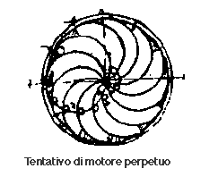
Tentativi di “Motore perpetuo”

Slide 13
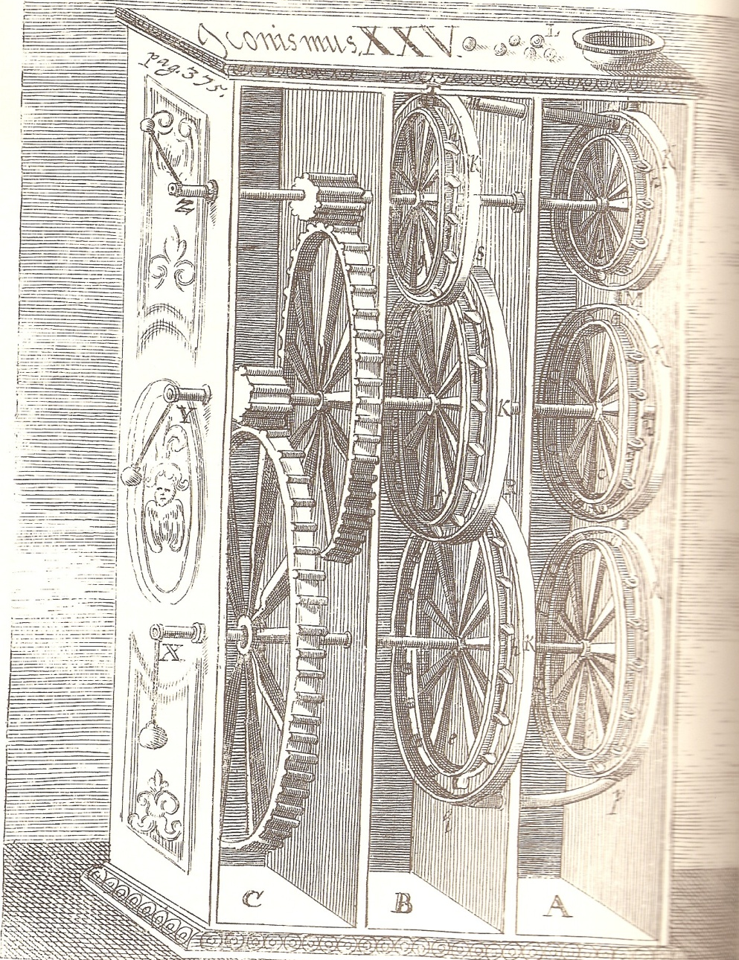

Slide 14
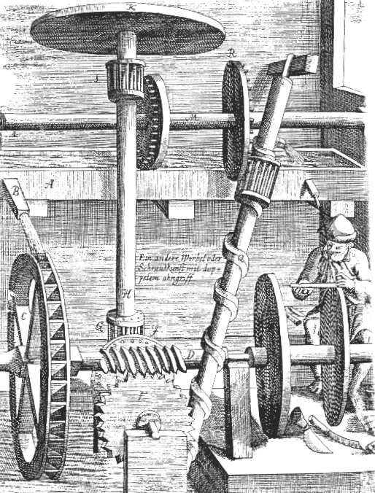
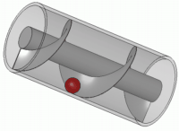
Un “motore perpetuo”
Robert Fludd's 1618 "water screw" perpetual motion machine from a 1660 wood engraving.
created by Silberwolf
Robert Fludd's 1618 "water screw" perpetual motion machine from a 1660 wood engraving.

Slide 16
Contro il motore perpetuo: Leonardo (1452-1519)
Notevole che alcuni pensatori avessero abbracciato l'idea di questa impossibilità e ne avessero dedotto importanti conseguenze. I loro meriti nei confronti dello sviluppo del principio di conser-vazione dell'energia sono pertanto enormi: le fasi iniziali della formazione dei concetti scientifici sono spesso le più difficili e quindi ci troviamo di fronte a dei veri pionieri.
Tra questi pensatori troviamo Leonardo (1452-1519) che ebbe conoscenza del principio degli spostamenti virtuali ovvero del concetto di lavoro:
(Forster II, 92v).
Se una potentia move un corpo per alquanto spazio in alquanto tempo, la medesima potentia moverà la metà di quel corpo, nel

Slide 17
" medesimo tempo, due volte nello spazio" (Ms F,f 51 v).
Leonardo era anche convinto dell'impossibilità del "moto" perpetuo:
"Qualunque peso possa essere attaccato alla ruota, peso che sia la causa del movimento di questa ruota, senza alcun dubbio il centro di tale peso rimarrà al di sotto del centro dell'asse (della ruota). E nessuno strumento che gira intorno al suo asse può essere costruito dall'ingegno umano che sia capace di evitare questo risultato. O speculatori sul moto perpetuo, quante vane chimere avete creato in questa ricerca? Andate e prendete il vostro posto tra i cercatori d'oro"

Slide 18
Gerolamo Cardano (1501-1576)
Molto chiara appare la distinzione tra moto perpetuo e motore perpetuo in uno dei famosi professori della nostra Università: Gerolamo Cardano. Nel De Subtilitate infatti egli scrive:
"Per l'esistenza del perpetuum mobile un corpo che ha raggiunto la fine del suo percorso (naturale) deve essere riportato dietro all'inizio. Ma non è possibile portarlo indietro senza l'utilizzazione di qualche altra cosa. Pertanto la continuità del moto segue solo da ciò che è in accordo alla natura, o essa non è uniforme. Ciò che diminuisce sempre a meno che non sia rinnovato continuamente non può essere perpetuo".

Slide 19
Stevino: legge dell’equilibrio sui piani inclinati

Slide 20
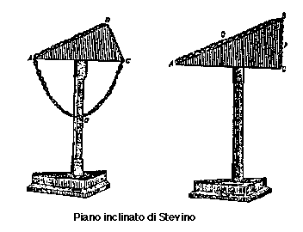
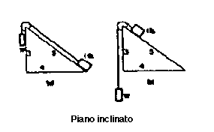

Slide 21
Académie Royale des Sciences
Una autorevole affermazione dell'impossibilità di costruire un perpetuum mobile si ebbe nel 1775 da parte della Académie Royale des Sciences di Parigi. Non si basa però su di una dimostra-zione teorica ma assume semplicemente uno stato di fatto: “L'Accademia ha approvato quest'anno di non esaminare alcuna soluzione di problemi sui seguenti argomenti: La duplicazione del cubo, la trisezione dell'angolo, la quadratura del cerchio o alcuna macchina per dimostrare il moto perpetuo. Consideriamo doveroso da parte nostra spiegare i motivi che ci hanno condotto a questa determinazione. La costruzione di una macchina del moto perpetuo è assolutamente impossibile.

Slide 22
Anche ammesso che l'attrito e la resistenza del mezzo non distruggessero infine l'effetto della potenza motrice primaria, tale potenza non potrebbe produrre un effetto uguale alla sua causa; se, poi, si desidera che l'effetto di una potenza sia quello di agire continuamente, I'effetto dev'essere infinitamente piccolo in un tempo dato. Se si riuscissero a eliminare l'attrito e la resistenza, il primo moto impartito a un corpo continuerebbe sempre; esso non agirebbe però in relazione ad altri corpi e l'unico moto perpetuo possibile in quest'ipotesi (che non potrebbe esistere in natura) sarebbe assolutamente inutile e non potrebbe quindi realizzare l'obiettivo che i costruttori di queste macchine del moto perpetuo si propongono.

Slide 23
L'inconveniente di queste ricerche è di es-sere enormemente dispendiose, tanto che esse hanno rovinato più di una famiglia; spesso la meccanica che avrebbe potuto rendere grandi servigi al pubblico, ne ha sperperato i mezzi, il tempo e la genialità. Sono questi i motivi principali che hanno dettato la determinazione dell'Accademia. Affermando di non volersi più occupare di questi argomenti, i membri dell'accademia non fanno altro che dichiarare la loro opi-nione circa la completa inutilità delle fati-che profuse da coloro che se ne occupa-no. E' stato detto spesso che, nel tentativo di risolvere problemi chimerici, sono state

Slide 24
trovate molte verità utili; è questa un'opinione che ha avuto origine in un'epoca in cui era igno-to il metodo appropriato per scoprire la verità, metodo che oggi è invece ben noto. E' più che probabile che il giusto modo per scoprire le ve-rità sia quello di cercarle. Ma la quadratura del cerchio è l'unico, fra i problemi ripudiati dall'Ac-cademia, suscettibile di dare origine a qualche ricerca utile; e, se un geometra dovesse risolvere tale problema la determinazione dell'Accademia non farebbe che accrescerne il merito, in quanto dimostrerebbe l'opinione che i geometri hanno della difficoltà, per non dire insolubilità, del problema”

Slide 25
Planck 1887-1908-1924
Planck anche in tempi abbastanza recenti (1924) sosterrà che non vi è una dimostrazione teorica del principio di impossibilità del motore perpetuo: esso si deve accettare sulla base dell'evidenza sperimentale, evidenza che va presa con cautela perché è legata a sperimentazioni in settori ristretti della fisica:
“Bisogna considerare che si è lavorato per secoli riguardo alla fondazione di questa proposizione; ci furono persone che non temevano di rischiare vita e beni per confutare le affermazioni di questa proposizione attraverso la creazione di valore-lavoro dal nulla. Se infatti si vuol ritenere valida una prova indiretta ottenuta sperimentalmente, bisogna operare in questo modo e non si troverà troppo alto il prezzo al quale fu conquistata per l'umanità una verità così di valore. In ogni modo il fatto è che al giorno d'oggi non si esita a dichiarare pazzo colui che non rinuncia alla costruzione di un perpetuum mobile. Un po' più debole è comunque la prova della proposizione contraria, che il valore-lavoro non può sparire in nulla. Non si è trovato quasi mai qualcuno che si sia occupato praticamente del problema di distruggere lavoro come pure di trasformare oro in piombo.

Slide 26
Non possiamo quindi parlare di prova sperimentale in senso pieno della impossibilità della soluzione di questo problema, come di quella della prima proposizione, ma ci dobbiamo limitare a constatare il fatto che non è stato ancora osservato un processo in cui non si è prodotto nient'altro se non la distruzione del valore-lavoro. Ci dobbiamo accontentare di un fatto al posto di una prova; non si può perciò parlare di deduzione della proposizione contraria da quella diretta dato che non tutti i processi naturali si possono capovolgere.

Slide 27
In senso logico non si troverebbe nessuna contraddizione nel supporre che il lavoro non può certamente venire dal nulla, ma in certe circostanze può sparire nel nulla . D'altronde bisogna ammettere che anche la prova sperimentale della proposizione diretta: l'impossibilità della produzione di lavoro dal nulla, è stata ottenuta in una parte relativamente molto limitata dell'intero campo delle forze naturali, attualmente ci sono noti e accessibili fenomeni molto più svariati di una volta, quando si aspirava alla conquista pratica del perpetuum mobile. Al momento presente non si può facilmente giudicare in che senso sia corretto estendere le esperienze, raggiunte precedentemente in un ambito più ristretto, a tutti gli effetti di natura, dato che poi, per familiarità col principio dell'energia, siamo troppo abituati alla validità generale di questa verità per poter provvisoriamente prescindere del tutto da esso.”

Slide 28
Planck precedentemente:
Dato che non possiamo deciderci, per le argomentazioni fatte, ad attribuire alla dimostrazione meccanica del principio della conservazione dell'energia quell'importanza di cui gode generalmente(a9), ci assumiamo perciò a maggior ragione l'obbligo di cercare un'altra proposizione che sia più adatta, in quanto più solidamente fondata, a servire da punto di partenza della deduzione. Ora esiste infatti una tale proposizione che sembra possedere le qualità richieste in modo più soddisfacente:

Slide 29
è la proposizione sperimentale che esprime l'impossibilità del perpetuum mobile e del suo inverso, e per di più in modo del tutto indipendente da ogni particolare concezione della natura. Con riferimento alla nostra precedente terminologia (pag. 99) possiamo formularla nel modo seguente: “É impossibile compiere con un sistema materiale un processo ciclico (che riporta il sistema esattamente nel suo stato iniziale) in modo che gli effetti esterni abbiano un valore di lavoro diverso da zero (positivo o negativo(v148)” (sul concetto di valore di

Slide 30
lavoro di un effetto esterno si veda a pag. 94 e seg.) o più brevemente “un valore di lavoro positivo non può nè nascere dal nulla nè svanire nel nulla”; il viceversa è presupposto essenziale.

Slide 31
http://en.wikipedia.org/wiki/User:Perpetual_motion_machine
http://en.wikipedia.org/wiki/History_of_perpetual_motion_machines#cite_note-0
Ord-Hume, Arthur W. J. G., "Perpetual Motion: The History of an Obsession". New York, St. Martin's Press. 1977
Dircks, Henry: Perpetuum mobile or Search for self motive power

